Slide 1
Презентация буквы «Е»
Выполнил ученик 1а класса
ГБОУ СОШ № 49
Попов Павел

Slide 2
Загадка
Послушайте загадку и скажите отгадку.
Что же это за девица: Не швея, не мастерица, Ничего сама не шьет, А в иголках круглый год?

Slide 3
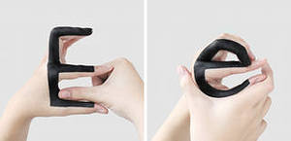
Хитрая гласная
Действительно, сегодня на уроке “именинницей будет “хитрая” гласная Е.
– А почему она “хитрая”?
Потому, что в ней два звука [ЙЭ].

Slide 4
Буква «Е»
Буква Е – шестая буква русского алфавита.
Буква Е в начале слов, после гласного звука, а также после Ь и Ъ обозначает два звука: [Й] [Э]. Буква Е после согласной смягчает эту согласную и обозначает гласный звук [Э].

Slide 5
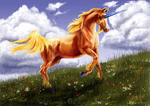
Где живет буква «Е»?
Слова, начинающиеся на букву Е: ель, единорог ...
Буква Е в середине слов: степь, лето, село, мельница ...
Буква Е в конце слов: кофе, карате, кафе ...
Несколько букв Е в одном слове: метель, мебель, ежевика, стебель ...

Slide 6
Стихи про Букву Е
***
Как без Е сказать, что ел,
Как без Е сказать, что сел,
Дети тоже с буквой Е,
Значит Е, нужна везде!
***
В слове ель мы Е услышим,
Букву Е мы так напишем:
Ствол и у ствола три ветки.
Букву Е запомним, детки.

Slide 7
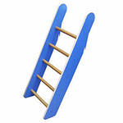
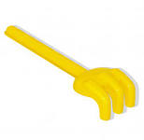
Ещё о букве «Е»
***
На дворе – такая жалость! – Наша лесенка сломалась. Наша лесенка сломалась, Буква Е зато осталась.
***
Е на грядке пригодилась – Вместо грабель потрудилась.

Slide 8
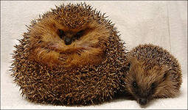
Сказка про букву Е
Этажом ниже, чем буква «Д» в азбуке жила-была буква «Е». Буква «Е» – это волшебная буква, потому что она могла превращаться в другие буквы. Как? А вот так:
Например, если буква «Е» вставала на свои ручки-ножки, то превращалась в букву «т». А если вставала на голову, то превращалась в букву «Э». А если она ложилась на спинку, то превращалась в букву «Ш»! Вот такая волшебная буква «Е»! А ещё она была похожа на лесенку, и если кому-то была нужна её помощь, то она никогда не отказывала.
Однажды буква «Е» пошла гулять в лес, где росли ели, ежевика и бегали ежи. Там она встретила одного ежа. Сначала буква «Е» подумала: «Ой, какая большая колючка лежит в траве!» Она потрогала ежа и сразу уколола пальчик и заплакала: «ой-ой-ой!»
Ёжик сразу же убрал свои колючки, выпрямился, до этого он же был свёрнут клубком, и сказал букве «Е»: – Прости меня, пожалуйста, я не видел тебя, думал, что идёт кто-то опасный. Сейчас я приложу к твоему пальчику листочек подорожника, и всё сразу заживёт.
Он нашёл листок подорожника, приложил к пальчику буквы «Е», который она уколола, и пальчик сразу перестал болеть. Буква «Е» и ёжик еще долго-долго гуляли по лесу, играли друг с другом, собирали и ели вкусную ежевику.
Когда буква «Е» вернулась вечером домой, она умылась, почистила зубки и легла спать-отдыхать. И снился ей лес с елями, где бегали ежи, росла ежевика,
и ежи ели эту ежевику. Ежевика была очень вкусной.
Такой вкусной, что буква «Е» во сне даже причмокивала
губами от удовольствия.

Slide 9
Физкультминутка
Вы наверное устали? Ну-ка, дружненько все встали: В алфавите, в букваре, Проживала буква Е. Как-то раз она шагала По тетрадке не спеша, Замечталась и упала. Превратилась в букву Ш... Школьник был, конечно, рад: Вот так буква – акробат!

Slide 10
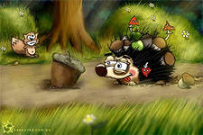
Скороговорки на букву Е
Еле-еле Лена ела, Есть из лени не хотела.
Еле-еле Елизар, Едет-едет на базар. А с базара, а с базара, Не догонишь Елизара.
Мы ели, ели, ели, Ершей у ели... Их еле-еле у ели доели.

Slide 11
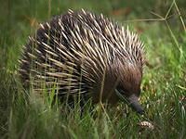
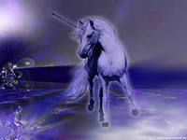
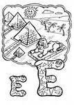
Поговорим с буквой Е
Однажды букве Е стали задавать вопросы, а она на них отвечала:
Какие деревья ты знаешь? Ель
Какие животных ты знаешь? Ехидна, енот
Какие ягоды ты любишь? Ежевику
В какой стране ты отдыхала? В Египте
Каких сказочных существ ты знаешь? Единорог

